Slide 1

UNIVERSIDADE FEDERAL DE SANTA MARIA
Captura de mudanças
de dados em tempo real
CDC com Debezium e PostgreSQL
Lucas Bertol e Renato Marquioro
Professor Sergio Mergen
Projeto e Gerência de Banco de Dados · 2026/2
01
Notes:
Lucas · 0:30
Apresente a dupla, a disciplina e o Tema 10. Diga que o trabalho investiga como manter uma cópia consultável de um catálogo PostgreSQL usando eventos de mudança.
Fontes
Enunciado do trabalho, páginas 1–2 e 13.
https://www.ufsm.br/identidade-institucional

Slide 2
EIXO CONCEITUAL
O problema da sincronização
Catálogo de uma loja
A origem recebe cadastros, vendas e ajustes de estoque. Busca, cache, relatórios e outros serviços precisam enxergar essas mudanças.
Cópia para consultas
No estudo de caso, um segundo PostgreSQL mantém uma cópia do catálogo, para que as consultas não disputem recursos com as escritas na origem.
Objetivo
Propagar cada mudança confirmada, inclusive exclusões, sem recarregar o catálogo inteiro e sem alterar a aplicação que escreve na origem.
Projeto e Gerência de Banco de Dados · 2026/2
02
Notes:
Lucas · 0:45
Use o exemplo da loja. A origem registra vendas e ajustes; outros sistemas (busca, cache, relatórios, uma réplica para consultas) precisam ver essas mudanças. Reexportar a tabela inteira a cada alteração cresce com o catálogo e não mostra o que foi excluído. O objetivo é propagar só o que mudou, inclusive exclusões físicas, sem mexer no código da aplicação de origem.
Fontes
https://debezium.io/documentation/reference/3.4/connectors/postgresql.html
https://www.ufsm.br/identidade-institucional

Slide 3
EIXO CONCEITUAL
CDC, Debezium e Kafka
CDC (Change Data Capture)
Técnica que captura inserções, atualizações e exclusões e as representa como eventos.
Debezium
Ferramenta que lê as mudanças confirmadas no log do PostgreSQL e publica os eventos.
Apache Kafka
Armazena os eventos em tópicos. O JDBC Sink lê o tópico e grava no banco de destino.
Sincronização assíncrona
A origem confirma a transação sem esperar o destino. A mudança chega em quase tempo real, com um atraso que cresce se o sink parar.
Projeto e Gerência de Banco de Dados · 2026/2
03
Notes:
Lucas · 1:00
Use um único exemplo para separar os conceitos. Quando o estoque de um caderno muda, CDC é a técnica de capturar essa alteração. Debezium é a ferramenta que acompanha o log do PostgreSQL e transforma a alteração em um evento. Kafka armazena o evento em um tópico para os consumidores lerem em seu próprio ritmo. O JDBC Sink lê o evento e aplica a mudança no segundo banco. Isso é assíncrono: a origem confirma a transação antes de o destino receber a atualização. Por isso falamos em quase tempo real. Na demonstração, a interface mostra duas medidas: o tempo de captura (do commit até o Debezium) e o tempo até o destino (do commit até a linha aparecer no segundo banco). A segunda é sempre maior que a primeira, e a pausa do sink deixa esse atraso visível.
Fontes
https://debezium.io/documentation/reference/3.4/connectors/postgresql.html
https://kafka.apache.org/41/getting-started/introduction/
https://debezium.io/documentation/reference/3.4/connectors/jdbc.html
https://www.ufsm.br/identidade-institucional

Slide 4
EIXO CONCEITUAL
CDC pelo WAL do PostgreSQL
Carga inicial (snapshot)
Antes de acompanhar novas mudanças, o Debezium lê as linhas já existentes (op=r).
Fluxo contínuo
O PostgreSQL registra as mudanças no log de transações (WAL). O plugin pgoutput entrega as alterações de linha ao Debezium.
Eventos de linha
Inserção (c), atualização (u) e exclusão (d). O evento carrega a chave do registro.
Projeto e Gerência de Banco de Dados · 2026/2
04
Notes:
Lucas · 1:15
O WAL é o log de transações do PostgreSQL: toda alteração é gravada nele antes de ir para as tabelas. Com wal_level=logical, o banco grava informação suficiente para a decodificação lógica, e o plugin pgoutput entrega as alterações de linha já confirmadas ao conector. O snapshot inicial representa o estado de partida com op=r; depois dele, o conector envia c, u e d. A publicação no Kafka e a aplicação no destino acontecem depois do commit na origem.
Fontes
https://www.postgresql.org/docs/17/logicaldecoding-explanation.html
https://debezium.io/documentation/reference/3.4/connectors/postgresql.html
https://www.ufsm.br/identidade-institucional

Slide 5
EIXO CONCEITUAL
Alternativas de captura
Estratégia | Como detecta a mudança | Exclusão física
Triggers | Executam código na transação que altera a tabela. | A trigger pode gravar a remoção em uma tabela de eventos.
Polling por timestamp | Consulta periodicamente as linhas pelo campo updated_at. | A linha some da consulta. É preciso registrar a remoção à parte.
Replicação lógica nativa | O PostgreSQL de destino assina uma publicação (CREATE SUBSCRIPTION) e lê o WAL. | Replica a exclusão, mas só para outro PostgreSQL.
Debezium (CDC pelo WAL) | O conector recebe alterações do log via replicação lógica e publica eventos. | A exclusão gera um evento com a chave da linha.
Projeto e Gerência de Banco de Dados · 2026/2
05
Notes:
Lucas · 1:15
Compare onde cada estratégia encontra a alteração. A trigger guarda até a exclusão, mas exige manutenção no esquema e trabalho dentro da transação de origem. No polling, duas atualizações entre consultas podem virar apenas o último estado (10 → 7 → 4 aparece só como 4), e a exclusão física some da consulta. A replicação lógica nativa do PostgreSQL também lê o WAL, sem triggers, mas entrega só para outro PostgreSQL. O Debezium usa o mesmo mecanismo e transforma cada operação em um evento separado. O próximo slide explica por que, mesmo assim, escolhemos o Debezium.
Fontes
https://www.postgresql.org/docs/17/logical-replication.html
https://www.postgresql.org/docs/17/logicaldecoding-explanation.html
https://debezium.io/documentation/reference/3.4/connectors/postgresql.html
https://www.ufsm.br/identidade-institucional

Slide 6
EIXO CONCEITUAL
Debezium ou replicação lógica nativa?
Critério | Replicação lógica nativa | Debezium com Kafka
Destino | Outro PostgreSQL. | Qualquer sistema com conector: outro SGBD, busca, data lake.
Consumidores | Uma assinatura por destino. | Vários consumidores leem o mesmo tópico, cada um no seu ritmo.
Histórico | Não guarda o que já foi aplicado. | O tópico retém os eventos e permite reler a partir de um offset.
Transações | Aplica cada transação inteira, na ordem de commit. | Eventos por linha: o destino pode ver parte de uma transação.
Operação | Recurso nativo, sem serviços extras. | Exige Kafka, Kafka Connect e monitoramento.
Para só copiar dados entre dois PostgreSQL, a replicação nativa é mais simples. O Debezium compensa com destinos de outros tipos, vários consumidores ou releitura do histórico.
Projeto e Gerência de Banco de Dados · 2026/2
06
Notes:
Lucas · 1:15
Esta é a pergunta mais natural sobre o estudo de caso: se origem e destino são PostgreSQL, por que não usar CREATE PUBLICATION e CREATE SUBSCRIPTION? Para uma cópia simples entre dois PostgreSQL, a replicação nativa resolve com menos peças e ainda aplica cada transação inteira. O Debezium se justifica quando o destino não é PostgreSQL (busca, cache, data lake), quando vários sistemas precisam das mesmas mudanças ou quando é preciso reler o histórico no tópico. O Tema 10 propõe o Debezium; escolhemos PostgreSQL como destino para verificar cada mudança com SQL nos dois lados, como o enunciado exige. A própria demonstração já tem dois consumidores do mesmo tópico, o JDBC Sink e o painel de eventos, o que ilustra o desacoplamento.
Fontes
https://www.postgresql.org/docs/17/logical-replication.html
https://debezium.io/documentation/reference/3.4/connectors/postgresql.html
https://kafka.apache.org/41/getting-started/introduction/
https://www.ufsm.br/identidade-institucional

Slide 7
EIXO CONCEITUAL
Vantagens e limitações
Vantagens
Limitações
Captura sem triggers e sem alterar a aplicação.
Reaproveita o WAL que o banco já grava.
Registra exclusões e cada mudança intermediária.
Atende vários consumidores e destinos diferentes.
O destino fica temporariamente defasado.
Entrega pelo menos uma vez: eventos podem se repetir.
Um slot sem avanço retém WAL e ocupa disco.
Mais serviços para operar e monitorar.
Projeto e Gerência de Banco de Dados · 2026/2
07
Notes:
Lucas · 1:15
Vantagens: não há triggers nem mudança no código da aplicação; o conector lê o WAL que o PostgreSQL já grava para recuperação, com o custo extra de wal_level=logical e da decodificação. Cada operação vira um evento, inclusive exclusões e estados intermediários, e vários consumidores podem usar o mesmo fluxo. Limitações: o destino fica defasado por um instante; após falhas, o mesmo evento pode chegar de novo; se o conector parar, o slot impede a remoção do WAL e o disco da origem cresce (o parâmetro max_slot_wal_keep_size limita esse risco). E a solução tem mais peças: Kafka, Connect e conectores.
Fontes
https://www.postgresql.org/docs/17/logicaldecoding-explanation.html
https://debezium.io/documentation/reference/3.4/connectors/postgresql.html
https://debezium.io/documentation/reference/3.4/connectors/jdbc.html
https://www.ufsm.br/identidade-institucional

Slide 8
EIXO CONCEITUAL
Garantias e cuidados do CDC
Aspecto | O que significa no catálogo
Entrega pelo menos uma vez | Após uma falha, o conector pode reenviar eventos. O upsert pela chave torna a repetição inofensiva.
Ordem por chave | O id é a chave da mensagem. Os eventos de um mesmo produto ficam na mesma partição e chegam em ordem.
Eventos por linha | Uma transação que altera três produtos gera três eventos. O destino pode mostrar parte dela por um instante.
REPLICA IDENTITY | No padrão (DEFAULT), o campo before vem nulo no UPDATE e só com a chave no DELETE. Com FULL, traz a linha antiga inteira.
Mudanças de esquema | O pgoutput não envia DDL. Um ALTER TABLE precisa ser aplicado também no destino, ou o sink pode falhar.
Projeto e Gerência de Banco de Dados · 2026/2
08
Notes:
Lucas · 1:30
Estes são os pontos que diferenciam entender CDC de apenas configurá-lo. Entrega: em funcionamento normal cada evento chega uma vez, mas depois de uma falha o Debezium pode reenviar eventos a partir do último offset salvo; por isso o sink usa upsert pela chave primária, que é idempotente. Ordem: o Kafka garante ordem dentro de uma partição, e o Debezium usa a chave primária como chave da mensagem, então as mudanças de um mesmo produto não se invertem. Transações: o evento é por linha; a replicação nativa aplicaria a transação inteira de uma vez. REPLICA IDENTITY: define o que o PostgreSQL grava no WAL sobre a linha antiga; na demonstração, o JSON do evento u mostra before nulo. Esquema: a replicação lógica não transporta DDL, então mudanças de estrutura exigem um procedimento próprio. Passe a palavra a Renato.
Fontes
https://debezium.io/documentation/reference/3.4/connectors/postgresql.html
https://www.postgresql.org/docs/17/sql-altertable.html#SQL-ALTERTABLE-REPLICA-IDENTITY
https://www.postgresql.org/docs/17/logical-replication.html
https://kafka.apache.org/41/getting-started/introduction/
https://www.ufsm.br/identidade-institucional

Slide 9
EIXO TÉCNICO
Arquitetura do estudo de caso
PostgreSQL
Origem
Debezium
PostgreSQL
Kafka
Tópico
Debezium
JDBC Sink
PostgreSQL
Destino
→
→
→
→
public.produtos
id (chave primária), nome e estoque
O FastAPI escreve na origem e consulta os dois bancos. O sink escreve no destino.
Projeto e Gerência de Banco de Dados · 2026/2
09
Notes:
Renato · 0:45
Mostre o diagrama da esquerda para a direita. A interface escreve na origem. O conector PostgreSQL lê o WAL e publica no tópico. O JDBC Sink consome esse tópico e escreve no destino. A interface tem um consumidor Kafka próprio e consulta os dois bancos. O Compose reúne os serviços. O catálogo tem a mesma tabela nos dois bancos.
Fontes
https://debezium.io/documentation/reference/3.4/connectors/postgresql.html
https://debezium.io/documentation/reference/3.4/connectors/jdbc.html
https://kafka.apache.org/41/getting-started/introduction/
https://www.ufsm.br/identidade-institucional

Slide 10
EIXO TÉCNICO
O tópico Kafka como log de eventos
O Debezium acrescenta eventos ao tópico catalogo.public.produtos.
O offset indica a posição do evento dentro da partição.
Evento do ensaio · partição 0, offset 1
Aplicação no PostgreSQL de destino
Chave: {"id": 101}
Valor (trecho do payload):
{
"op": "u",
"after": {"id": 101,
"nome": "Caderno",
"estoque": 7}
}
O JDBC Sink lê a chave e o campo after e envia um upsert por SQL (inserir ou atualizar). Como o produto 101 já existia, o estoque passou de 10 para 7.
Resultado observado
101 | Caderno | estoque 7
Projeto e Gerência de Banco de Dados · 2026/2
10
Notes:
Renato · 1:00
O WAL é o log de transações do PostgreSQL. O tópico Kafka é outro log: o Debezium acrescenta os eventos a uma partição, e o offset indica a posição nessa partição. Mostre o evento de atualização observado no ensaio, com chave id=101 e partição 0, offset 1. O exemplo exibe apenas os campos relevantes do payload. O JDBC Sink usa a chave e os valores de after para gerar um upsert via JDBC. No ensaio, a linha já existia e o estoque passou de 10 para 7. Na exclusão, o evento d informa a remoção pela mesma chave.
Fontes
https://kafka.apache.org/41/getting-started/introduction/
https://debezium.io/documentation/reference/3.4/connectors/jdbc.html
Registro do ensaio · evidencias/etapa-5/verificacao.txt
https://www.ufsm.br/identidade-institucional

Slide 11
EIXO TÉCNICO
Pré-requisitos no PostgreSQL de origem
Pré-requisito | Configuração e verificação
WAL lógico | wal_level=logical, verificado com SHOW wal_level.
Permissões | LOGIN, REPLICATION, acesso ao banco e leitura de public.produtos.
Publicação | produtos_publicacao inclui public.produtos.
Slot de replicação | produtos_slot usa pgoutput e fica ativo durante a captura.
Projeto e Gerência de Banco de Dados · 2026/2
11
Notes:
Renato · 0:45
Mostre SHOW wal_level. O usuário cdc tem LOGIN e REPLICATION, acesso ao banco e leitura para o snapshot. A publicação contém public.produtos. O slot usa pgoutput e mantém a posição de leitura. As visões pg_publication_tables e pg_replication_slots permitem conferir o conjunto publicado e o slot ativo.
Fontes
https://www.postgresql.org/docs/17/logicaldecoding-explanation.html
https://debezium.io/documentation/reference/3.4/connectors/postgresql.html
https://www.ufsm.br/identidade-institucional

Slide 12
EIXO TÉCNICO
Aplicação das mudanças no destino
Configuração do JDBC Sink
topics = catalogo.public.produtos
collection.name.format = produtos
primary.key.mode = record_key
primary.key.fields = id
insert.mode = upsert
delete.enabled = true
schema.evolution = none
A conexão usa o esquema public. O script SQL cria a tabela antes da primeira escrita.
Projeto e Gerência de Banco de Dados · 2026/2
12
Notes:
Renato · 0:45
A configuração do JDBC Sink associa o tópico catalogo.public.produtos à tabela public.produtos. O campo id vem da chave do Kafka. O upsert cria ou atualiza por essa chave. O modo de exclusão remove a linha correspondente. Com schema.evolution=none, a tabela precisa existir antes da escrita. A configuração instalada foi validada com as três operações.
Fontes
https://debezium.io/documentation/reference/3.4/connectors/jdbc.html
https://www.ufsm.br/identidade-institucional

Slide 13
EIXO TÉCNICO
Como a demonstração funciona
Docker e Docker Compose
O Docker executa os serviços em contêineres. O Compose usa um arquivo YAML para definir a rede, os volumes e a subida dos serviços.
Kafka Connect
Executa os dois conectores do Debezium. O conector de origem publica no Kafka, e o de destino lê o tópico e grava no PostgreSQL.
FastAPI e navegador
O FastAPI recebe as ações da página e consulta os bancos e os eventos. HTML e CSS montam a tela. JavaScript envia as ações e atualiza os painéis.
Projeto e Gerência de Banco de Dados · 2026/2
13
Notes:
Renato · 0:45
Diferencie os serviços. O Docker executa cada serviço em um contêiner. O Compose lê um YAML, configura a rede e sobe tudo junto. O Kafka guarda os eventos, e o Kafka Connect executa as tarefas dos dois conectores Debezium. O FastAPI é a API Python que recebe as ações da página. O HTML estrutura os painéis, o CSS define a aparência e o JavaScript envia requisições e atualiza a tela. Na aplicação, o Uvicorn atende HTTP, o Psycopg acessa PostgreSQL e o cliente Confluent Kafka lê os eventos para o painel. A interface consulta a origem e o destino. Para pausar o sink, ela chama a API do Kafka Connect.
Fontes
https://docs.docker.com/compose/
https://kafka.apache.org/41/kafka-connect/overview/
https://fastapi.tiangolo.com/
https://www.ufsm.br/identidade-institucional

Slide 14
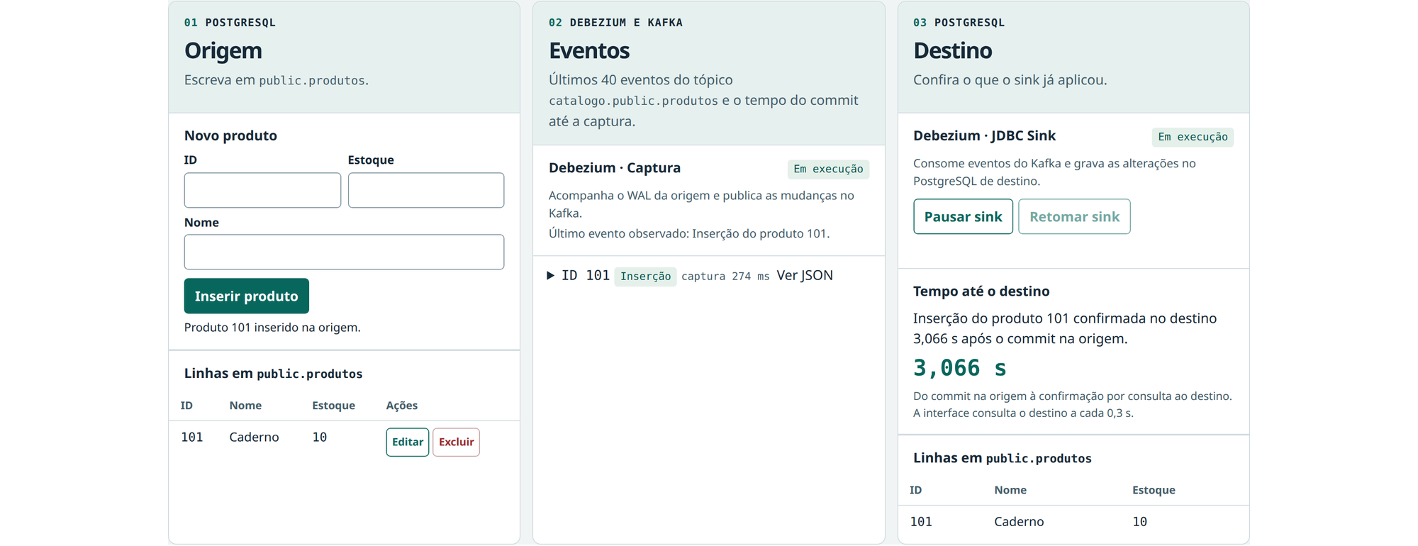
EIXO DEMONSTRAÇÃO
Inserção do produto 101
O evento c aparece no Kafka e o produto 101 chega ao destino com estoque 10.
Projeto e Gerência de Banco de Dados · 2026/2
14
Notes:
Renato · 0:30
Aponte a chave 101 e o tempo de captura no evento de inserção. Mostre a linha do Caderno nas tabelas da origem e do destino, e o tempo até o destino, contado a partir do commit, que é sempre maior que o de captura.
Fontes
Captura real do ensaio · evidencias/etapa-5
Consultas SQL e eventos · evidencias/etapa-5/verificacao.txt
https://www.ufsm.br/identidade-institucional

Slide 15
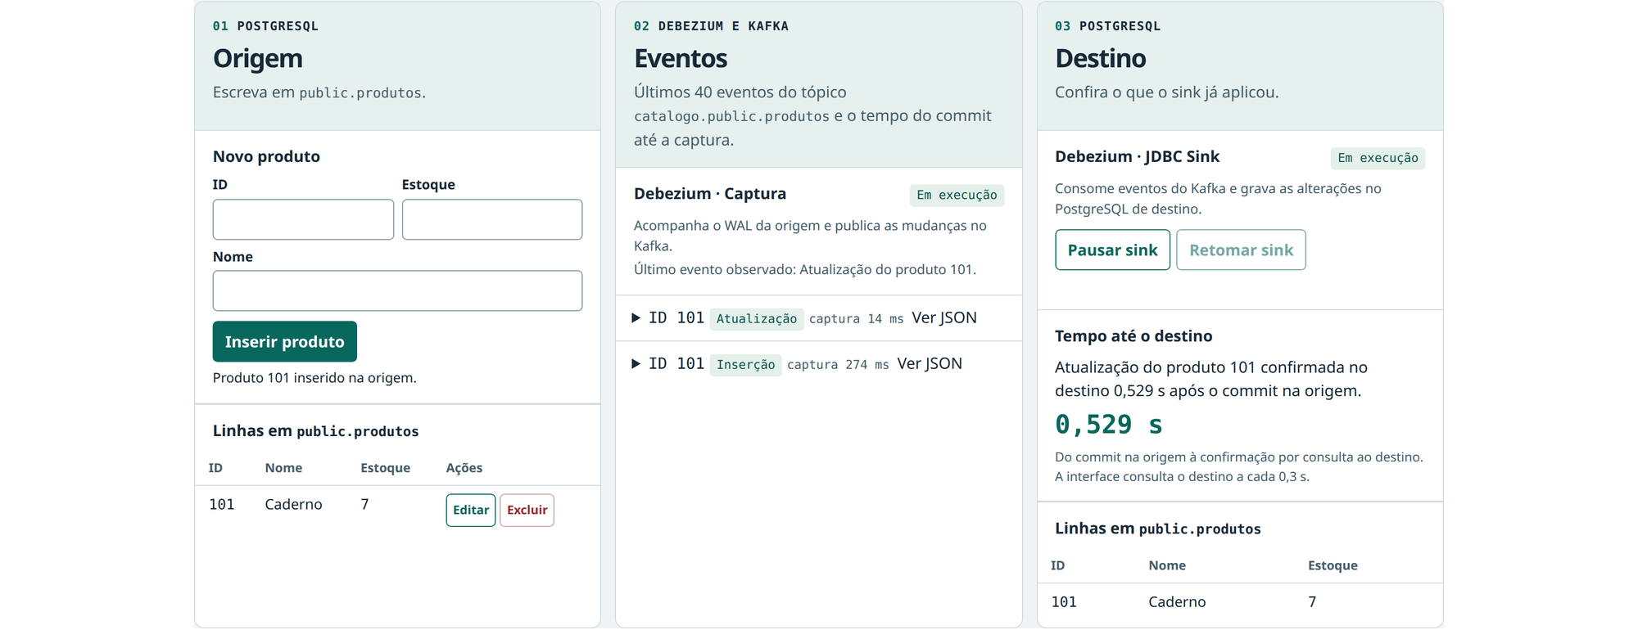
EIXO DEMONSTRAÇÃO
Atualização do estoque
O UPDATE no psql gera o evento u, e a tabela do destino passa a mostrar estoque 7.
Projeto e Gerência de Banco de Dados · 2026/2
15
Notes:
Renato · 0:30
A alteração foi feita direto no psql da origem, sem passar pela interface, e mesmo assim foi capturada. Mostre o evento de atualização acima da inserção e o estoque 7 nas duas tabelas.
Fontes
Captura real do ensaio · evidencias/etapa-5
Consultas SQL e eventos · evidencias/etapa-5/verificacao.txt
https://www.ufsm.br/identidade-institucional

Slide 16
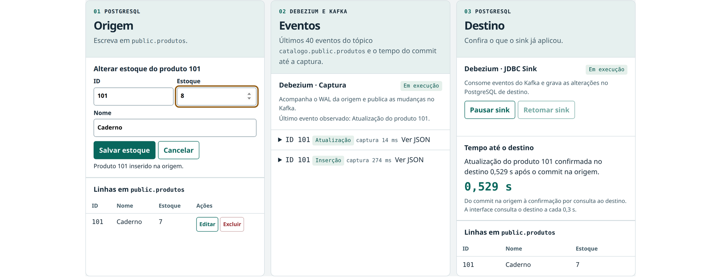
EIXO DEMONSTRAÇÃO
Editar e excluir na origem
Editar abre o formulário de estoque. Excluir pede confirmação antes de remover a linha.
Projeto e Gerência de Banco de Dados · 2026/2
16
Notes:
Renato · 0:30
Aponte os botões Editar e Excluir na linha do produto 101. Ao clicar em Editar, o formulário carrega o produto e permite salvar apenas o estoque. No ensaio, salvamos estoque 8 e confirmamos a atualização no destino. Excluir abre uma confirmação. O próximo slide mostra o evento de exclusão e a ausência da linha nos dois bancos.
Fontes
Captura real do ensaio · evidencias/etapa-5/06-acoes-origem.png
https://www.ufsm.br/identidade-institucional

Slide 17
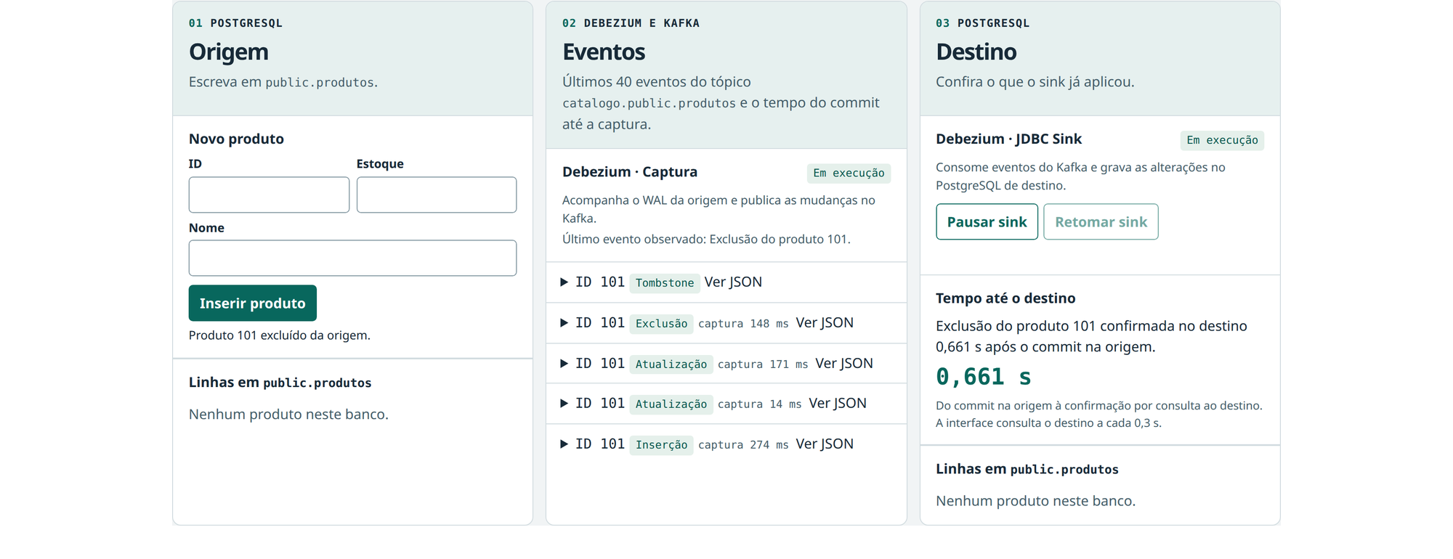
EIXO DEMONSTRAÇÃO
Exclusão do produto 101
Após confirmar Excluir, o Kafka mostra d e tombstone. O produto some dos dois bancos.
Projeto e Gerência de Banco de Dados · 2026/2
17
Notes:
Renato · 0:30
A exclusão foi feita pelo botão Excluir na linha 101 e confirmada na interface. Diferencie a operação d do tombstone, que tem a mesma chave e valor nulo. Mostre que as duas tabelas ficaram vazias e que o SELECT por id retornou zero linhas nos dois bancos.
Fontes
Captura real do ensaio · evidencias/etapa-5
Consultas SQL e eventos · evidencias/etapa-5/verificacao.txt
https://www.ufsm.br/identidade-institucional

Slide 18
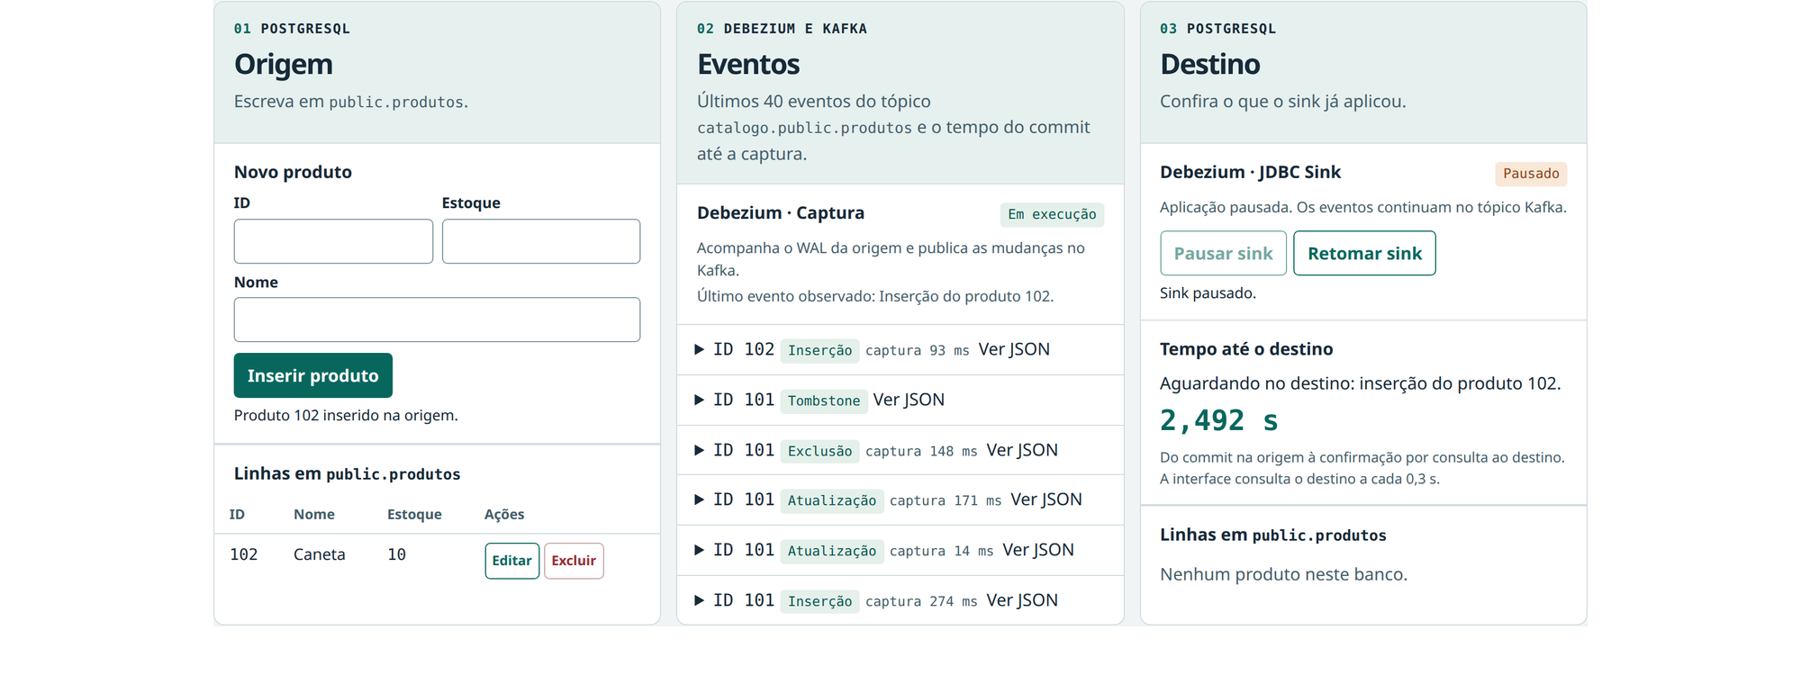
EIXO DEMONSTRAÇÃO
Inserção com o sink pausado
O Debezium continua capturando. O evento 102 já está no Kafka e o cronômetro segue contando.
Projeto e Gerência de Banco de Dados · 2026/2
18
Notes:
Renato · 0:30
Mostre Pausado no JDBC Sink e Em execução na captura: só a aplicação no destino parou. A Caneta está na tabela da origem e tem um evento de inserção no Kafka, mas a tabela do destino continua sem ela, e o cronômetro segue contando.
Fontes
Captura real do ensaio · evidencias/etapa-5
Consultas SQL e eventos · evidencias/etapa-5/verificacao.txt
https://www.ufsm.br/identidade-institucional

Slide 19
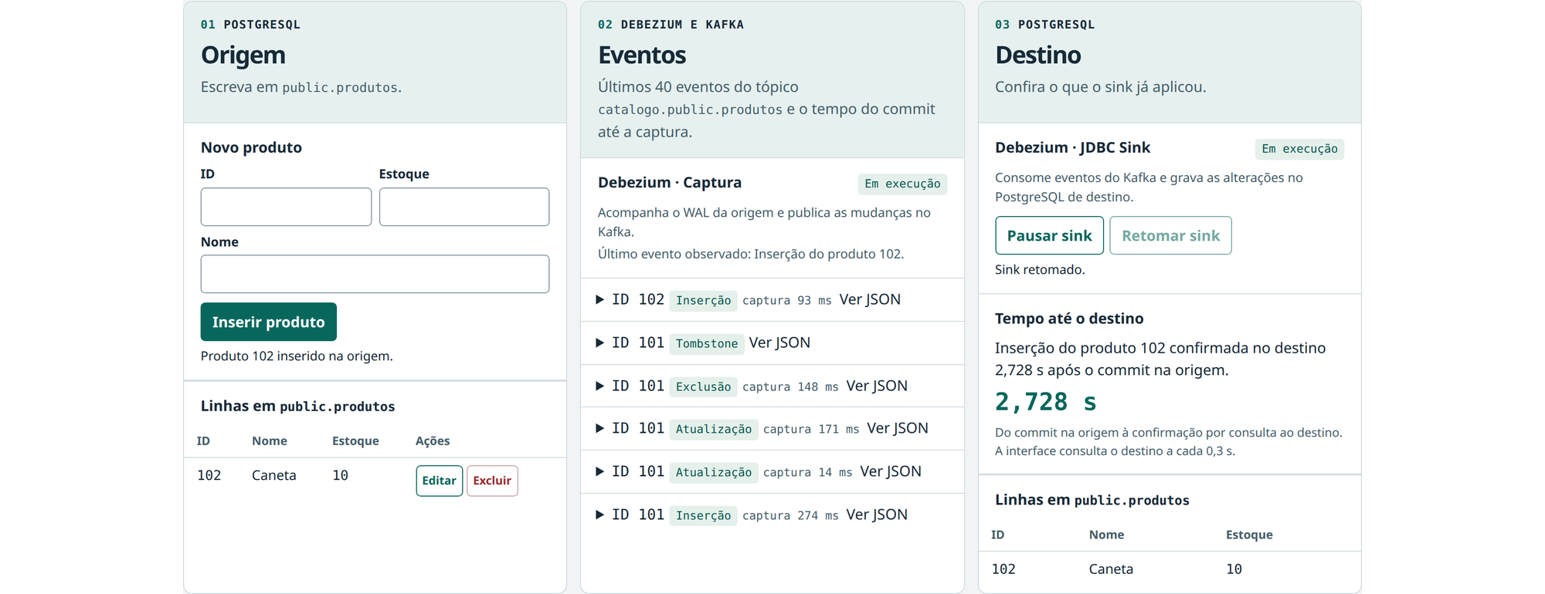
EIXO DEMONSTRAÇÃO
Retomada do sink
Após a retomada, o produto 102 chega ao destino e o cronômetro registra o tempo desde o commit.
Projeto e Gerência de Banco de Dados · 2026/2
19
Notes:
Renato · 0:30
Aponte Em execução no JDBC Sink e a Caneta na tabela do destino. O tempo registrado inclui o período em que o sink ficou pausado: o evento esperou no Kafka e foi aplicado assim que o sink voltou. Essa é a sincronização assíncrona.
Fontes
Captura real do ensaio · evidencias/etapa-5
Consultas SQL e eventos · evidencias/etapa-5/verificacao.txt
https://www.ufsm.br/identidade-institucional

Slide 20
EIXO DEMONSTRAÇÃO
Demonstração ao vivo
Produto 101 e alteração direta por SQL
Insira pela tela, execute UPDATE no psql da origem e mostre Editar e Excluir na tabela.
Produto 102 e sincronização assíncrona
Pause o sink, insira e compare as tabelas. Retome e confira o tempo até o destino.
Consultas diretas nos dois bancos
Após cada ação: evento e tempo de captura no Kafka e SELECT pelo mesmo id nos dois PostgreSQL.
Projeto e Gerência de Banco de Dados · 2026/2
20
Notes:
Renato · 4:15
Preparação, antes da apresentação: rode iniciar-web.ps1, abra http://127.0.0.1:18000/ e abra os dois terminais com psql-origem.cmd e psql-destino.cmd. Confira Em execução nos dois conectores. 1) Insira Caderno 101 com estoque 10 pela tela. Abra o JSON do evento c, aponte a chave 101, o tempo de captura e a linha nas duas tabelas. 2) No psql da origem execute UPDATE public.produtos SET estoque = 7 WHERE id = 101; mostre o evento u com before nulo e after com estoque 7. 3) Na tabela Origem, clique em Editar, altere o estoque para 8 e salve. Confira a alteração no destino. Clique em Excluir na linha 101 e confirme; mostre o evento d seguido do tombstone. Depois de cada passo, nos dois psql: SELECT id, nome, estoque FROM public.produtos WHERE id = 101; após a exclusão, zero linhas nos dois. 4) Pause apenas o sink, espere Pausado e insira Caneta 102 com estoque 10. Mostre o evento c, a linha só na tabela da origem e o cronômetro contando. 5) Retome o sink e espere Em execução: a linha aparece no destino e o cronômetro para. Se a interface falhar, siga o roteiro SQL e os comandos com curl.exe de evidencias/etapa-5/roteiro.md.
Fontes
Roteiro e resultados do ensaio · evidencias/etapa-5/roteiro.md
https://www.ufsm.br/identidade-institucional

Slide 21
CONCLUSÃO
Conclusão
O que demonstramos
Inserção, atualização e exclusão lidas do WAL, sem triggers, e aplicadas em outro PostgreSQL, com o atraso visível ao pausar o sink.
Quando o Debezium compensa
Destinos de outros tipos, vários consumidores das mesmas mudanças ou releitura do histórico. Nosso painel é um segundo consumidor do tópico.
Quando não compensa
Uma cópia simples entre dois PostgreSQL: a replicação lógica nativa resolve com menos serviços.
Projeto e Gerência de Banco de Dados · 2026/2
21
Notes:
Lucas · 0:45
Retome o fluxo: commit na origem, WAL, evento no Kafka, aplicação no destino. Quando o JDBC Sink pausou, a captura continuou e o destino alcançou o estado correto depois da retomada: essa é a assincronia. Feche com o critério de escolha: Debezium para distribuir mudanças a vários sistemas ou destinos diferentes; replicação nativa para uma cópia simples entre PostgreSQL.
Fontes
https://debezium.io/documentation/reference/3.4/connectors/postgresql.html
https://www.postgresql.org/docs/17/logical-replication.html
https://www.ufsm.br/identidade-institucional

Slide 22
REFERÊNCIAS
Referências
PostgreSQL 17 · Decodificação lógica
https://www.postgresql.org/docs/17/logicaldecoding-explanation.html
Debezium 3.4 · Conector PostgreSQL
https://debezium.io/documentation/reference/3.4/connectors/postgresql.html
Debezium 3.4 · JDBC Sink
https://debezium.io/documentation/reference/3.4/connectors/jdbc.html
Apache Kafka 4.1 · Introdução
https://kafka.apache.org/41/getting-started/introduction/
PostgreSQL 17 · Replicação lógica
https://www.postgresql.org/docs/17/logical-replication.html
Projeto e Gerência de Banco de Dados · 2026/2
22
Notes:
Lucas · 0:15
Encerre indicando as documentações das versões usadas e o README do trabalho, com os comandos para reproduzir a demonstração. Abra para perguntas.
Fontes
https://www.postgresql.org/docs/17/logicaldecoding-explanation.html
https://www.postgresql.org/docs/17/logical-replication.html
https://debezium.io/documentation/reference/3.4/connectors/postgresql.html
https://debezium.io/documentation/reference/3.4/connectors/jdbc.html
https://kafka.apache.org/41/getting-started/introduction/
https://www.ufsm.br/identidade-institucional

